Slide 1
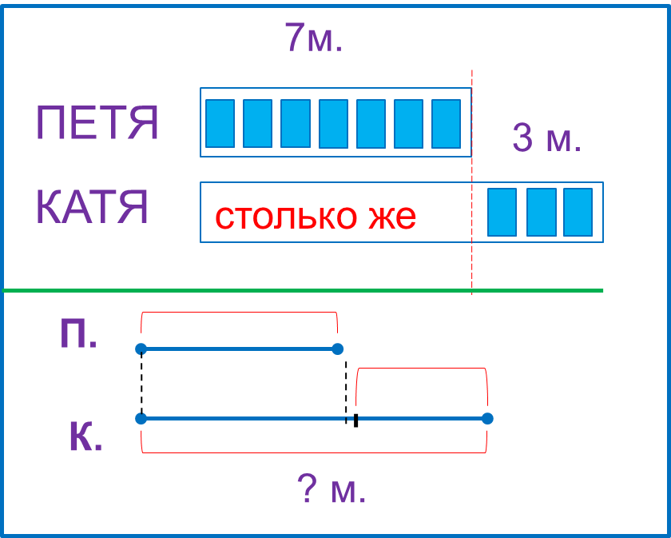
«Моя математика» 1 класс
Урок 63
Тема урока: «Задача на увеличение числа»
Автор презентации
Татузова Анна Васильевна
http://avtatuzova.ru
учитель
начальных классов
г. Москва
Советы учителю.
Презентация к уроку составлена на основе заданий, расположенных в учебнике. Рекомендую открыть учебник на странице с данным уроком, прочитать задания и просмотреть их в данной презентации в режиме демонстрации.
Внимание!
Некоторые задания можно выполнять интерактивно. Например, продолжить ряд, сравнить или вставить пропущенные числа. Для этого презентацию надо перевести в режим редактирования.

Slide 2
Урок 63. Задачи на увеличение числа.
МАТЕМАТИКА
1. Сравни количество треугольников и кругов на рисунке Кати.
Кругов на 2 больше, чем треугольников.

Slide 3
Урок 63. Задачи на увеличение числа.
МАТЕМАТИКА
1. Сравни количество треугольников и кругов на рисунке Кати.
Кругов на 2 больше, чем треугольников.
Кругов столько же, сколько треугольников
и ещё 2.

Slide 4
Урок 63. Задачи на увеличение числа.
МАТЕМАТИКА
2. Катя начертила красный отрезок длиной 4е, а синий на 3е длиннее.
Из каких частей состоит синий отрезок?
Чему равна его длина?
?е
3
3е
4е
4
+
=
7
7

Slide 5
Урок 63. Задачи на увеличение числа.
МАТЕМАТИКА
3. Петя по рисунку составил задачу и схему. Прочитай задачу. Расскажи, что записано на схеме. Прочитай условие, назови вопрос задачи.
7м.
ПЕТЯ
3
3 м.
П.
КАТЯ
столько же
К.
? м.
У Пети 7 марок,
а у Кати на 3 марки больше.
Сколько марок у Кати?
Объясни запись: 7 + 3 = 10.
Ответ: у Кати 10 марок.

Slide 6
Урок 63. Задачи на увеличение числа.
МАТЕМАТИКА
6. Преврати записи Вовы в верные равенства. Поставь вместо «∗», знак «+» или « –».
∗
∗
∗
∗
8 + 1 - 1 = 8
8 - 1 + 1 = 8
9 - 9 + 4 = 4
∗
∗
∗
∗
10 - 0 - 4 = 6
6 + 4 - 9 = 1
10 + 0 - 4 = 6
Внимание!
Данное задание можно выполнить интерактивно. Для этого презентацию надо перевести в режим редактирования.
+
+
+
+
+
+
+
+
+
+
+
–
–
–
–
–
–
–
–
–
–
+
–
–

Slide 7
Урок 63. Задачи на увеличение числа.
МАТЕМАТИКА
6. Преврати записи Вовы в верные равенства. Поставь вместо «∗», знак «+» или « –».
∗
∗
∗
∗
8 - 1 + 1 = 8
8 + 1 - 1 = 8
9 - 9 + 4 = 4
∗
∗
∗
∗
10 - 0 - 4 = 6
10 + 0 - 4 = 6
6 + 4 - 9 = 1
+
+
+
+
+
+
+
+
+
+
+
–
–
–
–
–
–
–
–
–
–
+
–
–
ПРОВЕРЬ!

Slide 8
Урок 63. Задачи на увеличение числа.
МАТЕМАТИКА
7. Во дворе гуляли 10 детей: мальчики и девочки. Девочек было меньше, чем мальчиков. Сколько мальчиков и девочек могли гулять?
Всего | 10 | 10 | 10 | 10
Мальчики
Девочки
Внимание!
Данное задание можно выполнить интерактивно. Для этого презентацию надо перевести в режим редактирования.
8
9
10
1
2
3
4
5
6
7
8
9
10
1
2
3
4
5
6
7

Slide 9
Урок 63. Задачи на увеличение числа.
МАТЕМАТИКА
7. Во дворе гуляли 10 детей: мальчики и девочки. Девочек было меньше, чем мальчиков. Сколько мальчиков и девочек могли гулять?
Всего | 10 | 10 | 10 | 10
Мальчики | 9 | 8 | 7 | 6
Девочки | 1 | 2 | 3 | 4
ПРОВЕРЬ!
8
9
10
1
2
3
4
5
6
7
8
9
10
1
2
3
4
5
6
7

Slide 10
МАТЕМАТИКА
Спасибо!

